Slide 1
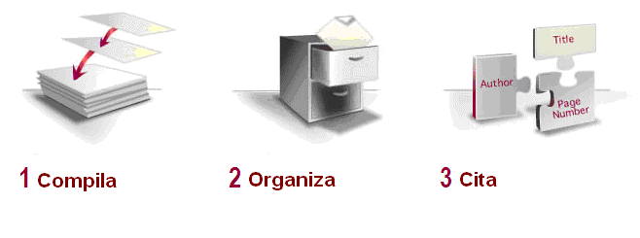
SISTEMAS GESTORES DE REFERENCIAS BIBLIOGRÁFICAS
Son programas para computadoras que permiten crear, mantener, organizar y dar forma a referencias bibliográficas de artículos de revistas, libros u otros documentos.

Slide 2
Permiten obtener fácilmente los datos de los documentos referenciados a partir de las fuentes de información. Además añaden a esta función básica la versatilidad de generar cientos de formatos de salida utilizados para citar referencias bibliográficas en los trabajos de investigación de todas las disciplinas.

Slide 4
ENDNOTE
Es una base de datos que se especializa en guardar y gestionar referencias bibliográficas. Permite organizar imágenes - incluyendo tablas, figuras y ecuaciones, así como ubicar y almacenar archivos de texto.

Slide 5
ENDNOTE
Es una herramienta de búsqueda en línea: provee una manera simple de buscar bases de datos bibliográficas en línea y recuperar las referencias directamente en EndNote.

Slide 6
ENDNOTE
Es una herramienta para la elaboración de bibliografías (Citar mientras se escribe) y de mecanuscritos de artículos científicos (Plantillas de Word) según múltiples estilos de publicación.

Slide 7
¿CÓMO EXPORTAR REFERENCIAS HACIA ENDNOTE DESDE PUBMED?

Slide 8
Realizar la búsqueda bibliográfica

Slide 9
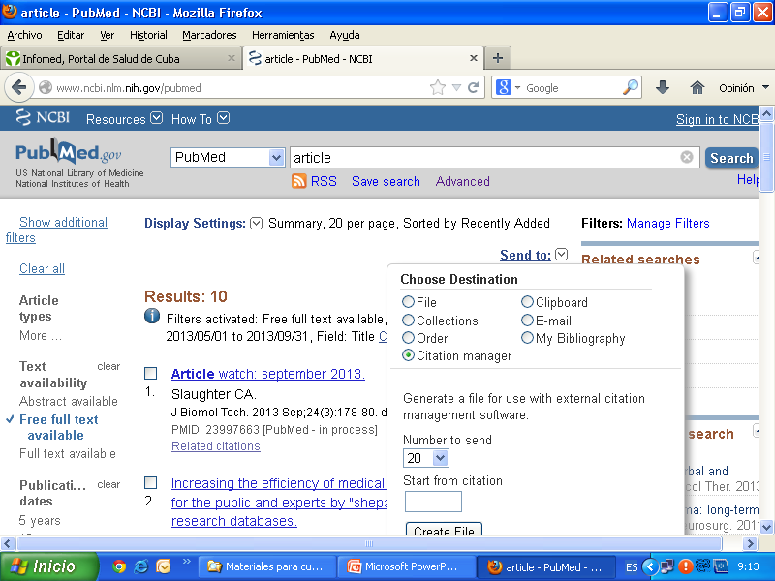
Clic en Send to, para desplegar la ventana.
CLIC
CLIC

Slide 10
Después de trabajar en Send to, se abre la siguiente ventana, seleccionar Guardar Archivo y Aceptar
Puede activar descarga aquí

Slide 11
Abra el END NOTE. Vaya a Archivo, Import, File

Slide 12
Seleccionar la siguiente opción (PubMed (NLM)).

Slide 13
A través del menú Choose… buscar el archivo descargado desde la base de datos y clic en abrir.

Slide 14
Se agregará automáticamente el archivo en la casilla. Clic en Import.

Slide 15
Se agregarán las citaciones a la biblioteca.

Slide 16
¿CÓMO EXPORTAR REFERENCIAS HACIA ENDNOTE DESDE EBSCO?

Slide 17
Realizar la Búsqueda y añadir los resultados a la carpeta. Para esto debe ir a Compartir. Si se desea escoger solo algunas, Ir a Ocultar Opciones y escoger la cantidad deseada.

Slide 18
Escoger en el menú de la ventana Compartir la opción Resultados

Slide 19
Escoger Vista de la carpeta

Slide 20
Ir a Exportar

Slide 21
Escoger Exportación directa a formato RIS (el formato RIS es el que reconocen los gestores bibliográficos). Clic en Guardar

Slide 22
Clic en Aceptar
Se descarga el archivo y al unísono se abre EndNote, verá cómo se exportan las referencias bibliográficas automáticamente desde Ebsco.

Slide 23
En el Endnote las referencias se ordenan alfabéticamente de forma automática. En este ejemplo aparecen las 20 primeras.

Slide 24
Si se desea enviar las referencias de una en una. Clic en el título y cuando abra la ventana correspondiente, clic en Exportar

Slide 25
Escoger formato RIS y dar guardar

Slide 26
Clic en Aceptar

